Slide 1
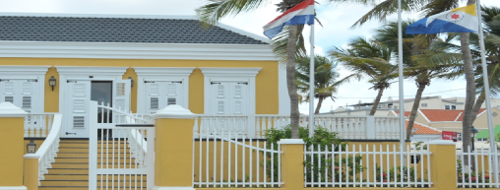


Het openbaar lichaam Bonaire

Slide 2
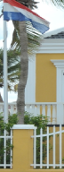
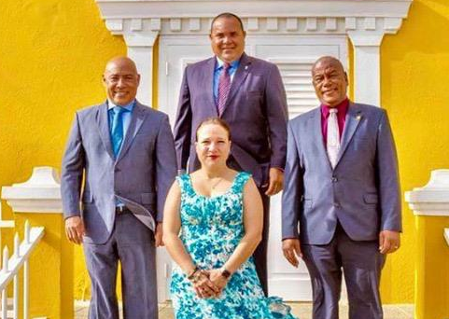
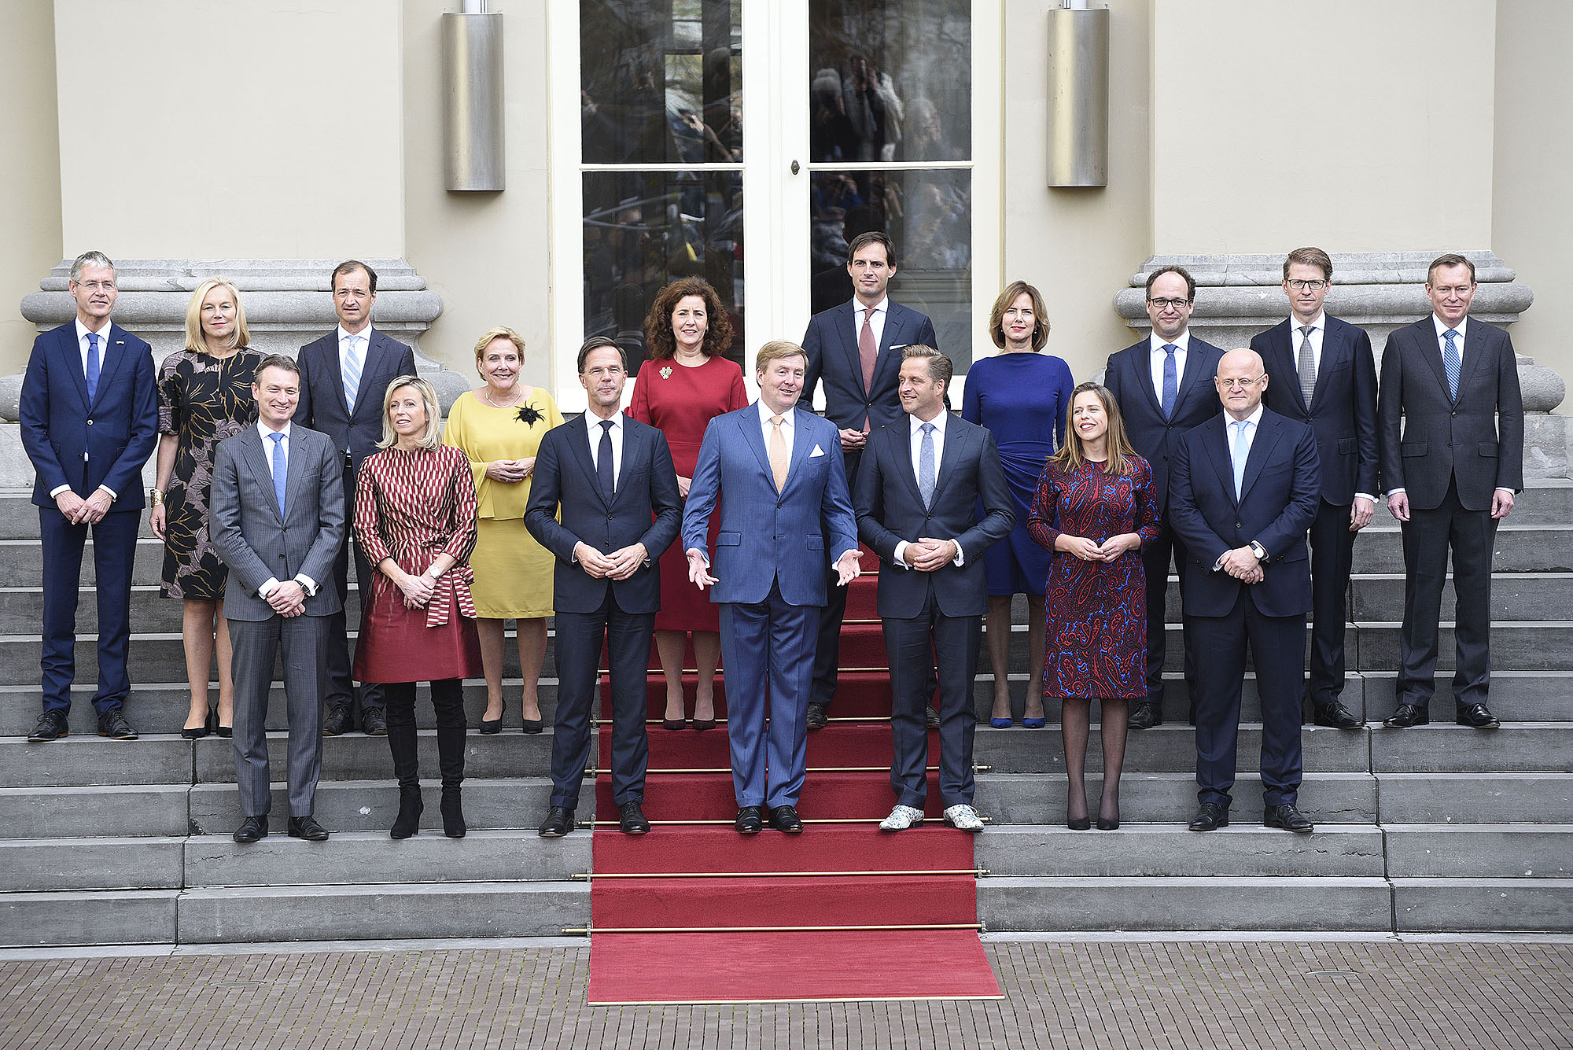
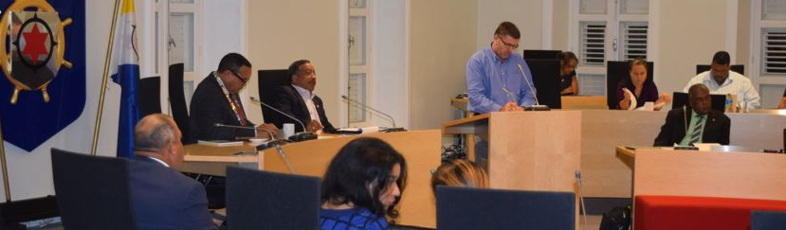
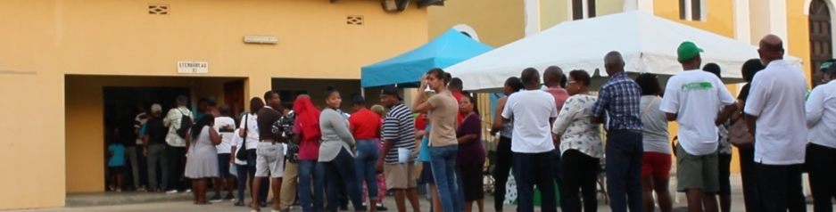
De macht binnen het openbaar lichaam
Krachtenveld Bonaire
?
BENOEMT
Gezaghebber
Regering
(koning en ministers)
?
?
Gedeputeerden
KIEZEN
VOORSTEL
BESLUIT
?
Eilandsraad
KIEZEN
?
Kiezers (burgers)
Notes:
2

